Slide 1
THE FACO (대중교통 실시간 대기인원 판별 서비스)
공 학 설 계
과 목 명 | 공학설계
담당교수 | 최 상 원 교수님
분반 | 1710(목)
팀 장 | 201512276 김우진 (전자공학과)
팀 원 | 201612310 이채민 (전자공학과)
제 출 일 | 2020/10/29

Slide 2
과목 목표 및 내용 (1/2)
목표, 내용 및 범위 (구체적으로 기술; 기술의 차별성 명시)
목표 | 내용 및 범위
실시간 대기인원 판별 시스템, 하드웨어 구성 | · 카메라 모듈, 객체를 인식 연산을 진행할 컴퓨터(라즈베리파이)를 이용하여, 객체 연산을 진행 할 수 있도록 준비한다. · 객체인식 알고리즘을 현재의 대중적으로 사용하는 알고리즘보다, 더 빠르고, 더 연산량을 줄임으로서, 프로젝트의 실시간 처리가 가능하도록 준비한다.
실시간 대기인원 데이터 베이스 서버 구축, 공공 API를 이용한 실시간 버스 정보 | · 공공 API를 이용하여, 실시간 교통정보의 처리를 진행한다. · 현 버스의 위치, 해당 버스의 잔여석, 해당버스의 노선 정보를 시각화 하여, 접근성을 발전시킨다. · 이러한 공공 API를 다루면서, 현재 대중적으로 사용되는 대중교통 안내 서비스와 비교하였을 때, 더 접근성이 용이한 방향으로 발전을 꾀한다. (이용자의 시각적 접근성이나, 이용자가 원하는 정보의 안내의 편리함을 중점적으로 발전시킨다.)
사용자들이 이용 할 수 있는 앱 | · 공공 API를 통해 받아온, 실시간 버스 정보와, 해당 아이디어를 통해 알아낸, 실시간 버스정류장에서의 특정버스를 탑승하기위한 대기인원을 판단 정보를 통해, 현재의 대중교통 탑승 안내 서비스보다, 더 정확한 정보를 전달한다. · 또한, 이러한 실시간 정보를 전달하면서, 대기인원이 많은 지역에 접근을 최소화하는 방향으로, 안내를 진행하면서, 질병관리청에서 내린 지침인 사회적 거리두기의 실천의 진행을 용이하게 하도록 돕는 시스템을 구축한다.

Slide 3




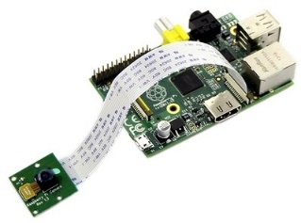





과목 목표 및 내용 (2/2)
최종 결과물 개념도 (하나의 그림으로 표현)
Video.mp4
VIDEO EDIT
Server(for DB)
Real time Camera
User App

Slide 4
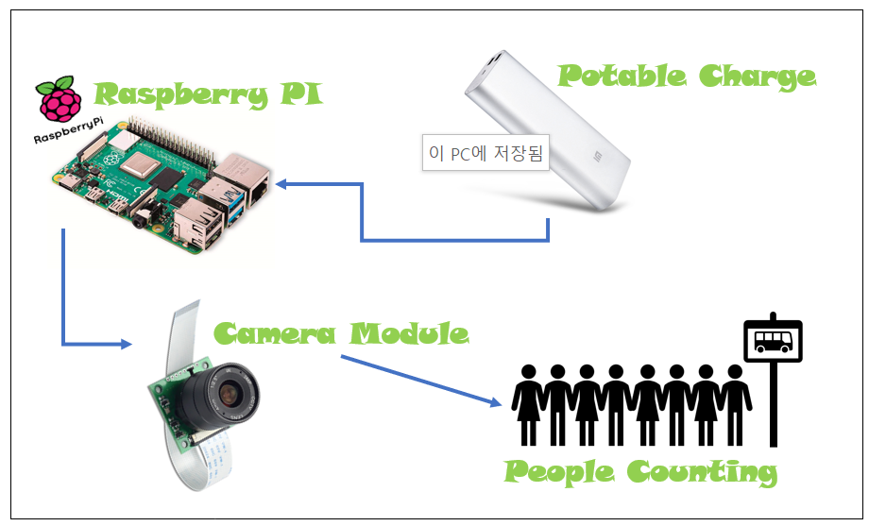
과목 목표 및 내용 (2-1/2)
예상 성과물 (구체적으로 기술)
실시간 대기인원 판단을 진행할 하드웨어 :
라즈베리파이 또는 젯슨나노를 이용하여, 실시간으로 받아온, 영상을 처리하여, 현재 특정 광역버스를 탑승하기위해 대기중인 인원을 판별, 위 인원을 파악한다. 이때의 객체인식에 대한 기술은 보행자에 대한 객체 인식 적합한 hog를 이용한 기술을 사용

Slide 5




과목 목표 및 내용 (2-1/2)
예상 성과물 (구체적으로 기술)
이렇게 구한, 데이터들을 각 라즈베리파이에서 정리하여, 클라우드서버에 전송한다.
이때의 클라우드 서버 전송의 방법은,
많은 데이터들의 전송이 아니기 때문에, IOT 기술의 데이터 전송을 이용하여
데이터를 전송, 데이터 베이스를 구축한다.
이때, 클라우드 서버에 전송하는 데이터들은 두가지 공간에 축적을 시킨다.
실시간 영상처리
서버(데이터 베이스) 구축

Slide 6
과목 목표 및 내용 (2-2/2)
예상 성과물 (구체적으로 기술)
클라우드 서버 구축 :
실시간으로 확인될 각 정류장의 특정 광역버스를 기다리는 인원들을 판별하여, 이를 정리할 수가 있도록 데이터 베이스를 만든다.
특히나 이때, 개발하는 데이터 베이스의 경우, 1. 실시간으로 사용자에게 전달한 데이터 정보들과, 2. 시간을 기준으로 각 정류장에서 보내주는 모든 데이터를 정리할 데이터 베이스 이렇게 두 개의 데이터 저장공간을 구축하여, 1) 하나는 실시간을 사용자에게 정보를 전달 함으로서 더 정확하고, 더 빠른 경로를 안내할 수가 있도록 돕는 역할을 진행하고, 2) 시간을 기준으로 모든 데이터를 저장한 공간에서는 이러한 데이터를 축적하여, 빅데이터화를 해, 결국 실시간으로 파악하지 않더라도, 어느정도 대기인원의 평균을 알아 봄으로서, 대기인원 파악의 발전을 준비할 수가 있다.

Slide 7
과목 목표 및 내용 (2-2/2)
예상 성과물 (구체적으로 기술)
클라우드 서버 구축 :
데이터 베이스의 정보들을 앱 쪽으로 전달 해주기 위해서 Rest api 를 이용한 HTTP 프로토콜 통신을 이용해서 데이터 베이스의 정보를 앱 쪽으로 전달해주는 API Gateway 를 구축한다.
이 때, API Gateway 를 동작 시키기 위해서 Lambda 함수를 구축한다.
AWS API Gateway : 앱 쪽에서 데이터를 받기 위해서 HTTP 프로토콜을 이용해서 통신할 수 있게 하는 서비스이다.
AWS Lambda : API Gateway 를 동작시켜 주기 위한 일종의 함수를 구축한다. 통신하는 소스코드를 작성하여서 저장하면 앱 쪽에서 데이터를 불러올 때 Lambda 에 구축해 놓은 함수가 동작해서 데이터를 불러올 수 있게 된다.

Slide 8
과목 목표 및 내용 (2-3/2)
예상 성과물 (구체적으로 기술)
사용자가 이용할 APP 구축 :
사용자의 접근성을 활성화 시키기 위하여 안드로이드 APP의 개발을 진행한다. 이때, 각 실시간 노선의 확인을 위해 APP 의 UI분야를 집중하면서 APP을 개발한다. 동시에 이용자의 사용 편리성을 위해 이용의 안내 설명을 제공 함으로서 이용자의 편리성 증대를 통한 위 프로젝트가 실제 효과를 나타낼 수 있도록 진행한다. 이용자의 사용 편리성을 위한 안내 설명 등은 버스정보에 대한 공공데이터를 가져와서 이를 UI로 나타낸다.
*핵심 포인트
다른 버스 앱들과는 다르게 APP UI 쪽에 현재 버스 정류장의 대기인원과 버스의 실시간 정보를 함께 어우러져 볼 수 있게 함으로써 사용자가 광역버스를 바로 탈 수 없어서 많은 시간을 기다리는 경우 다른 노선을 제공해서 더 빠르게 도착할 수 있도록 제공한다.

Slide 9
기존 연구 Survey 정리
현 시간까지, 본 팀에서 진행하고 있는 공학설계 주제와 유사한 기존 연구 (국내외 논문 위주) survey한 것과 기존 연구의 핵심 아이디어 정리
기존 연구명 | 핵심 아이디어
OpenCV를 이용한 영상에서의 특정 영역 검출 | 특정 목적을 위하여 목표치의 색깔과 비슷한 색깔의 영역을 찾기 위해서는 사람의 눈을 이용한 수동적인 조사가 아닌 픽셀기반의 영상처리의 발전을 꾀함. 영상내에서, 특정적인 색을 검출하여 그것의 평균적인 분포를 구하고 이를 검출해 낸다.
라즈베리 파이를 이용한 OpenCV 기반 CMT 알고리즘의 객체 추적 기법 | 이러한 기술의 발전에 따라 사람의 수작업을 통해서만 영상을 조절하던 과정 또한 객체 추적 기술을 활용함에 따라 자동화 과정을 발전 객체 추적 기술로 알려진 CMT 알고리즘을 기반으로 객체를 추적하고 자동으로 영상장비를 제어

Slide 10
기존 연구 Survey 정리
현 시간까지, 본 팀에서 진행하고 있는 공학설계 주제와 유사한 기존 연구 (국내외 논문 위주) survey한 것과 기존 연구의 핵심 아이디어 정리
기존 연구명 | 핵심 아이디어
YOLO v3와 CNN을 사용한 계량기 숫자 검출 및 인식 방법 | 네트워크를 간소화한 Fast YOLO 구조와 CR-Net, 다중 작업 학습 (multitask learning), CRNN(Convolutional Recurrent Neural Network)을 사용하여 저자들이 제안하는 계량기 데이터 측정 아이디어
다중 카메라 환경에서의 CNN 기반 물체 검출 알고리즘의 속도 향상을 위한 ROI 추출 및 처리 방법 | 먼저, 새로운 가볍고, 작은 크기의 보행자도 검출할 수 있는 CNN(Convolutional Neural Network) 기반 다중 보행자 검출기를 고안. 이 고안된 보행자 검출기는 경량 이미지 분류기인 MobileNet 의 기반 위에 작은 크기의; 보행자도 검출 할 수 있도록 2 중 패스 구조로 설계 다크넷을 이용한 yolo와 흡사한 이용구성으로 느껴짐

Slide 11
기존 연구 Survey 정리
현 시간까지, 본 팀에서 진행하고 있는 공학설계 주제와 유사한 기존 연구 (국내외 논문 위주) survey한 것과 기존 연구의 핵심 아이디어 정리
기존 연구명 | 핵심 아이디어
딥러닝 기반 기상 악화 대응 보행자 검출 시스템 설계 및 구현 | CNN의 구조를 개선하여 응답시간은 줄이고 검출률을 높이는 시스템을 제안 한다. 노이즈로 인해 인식률이 떨어지는 상황에 대비하여 원본 영상에서 일정 영역에 대한 DCP 알고리즘을 이용하여 대기광을 산출하고 각 화소에 따른 빛의 전달량을 보정하여 딥러닝 학습을 시킴으로써 기상 악화 시에도 미검출률을 낮춘다.
DNN 기반 실시간 보행자 추적 | CNN기반 물체 검출 알고리즘의 속도를 향상시키기 위한 새로운 방법을 제안한다. 카메라에서 전달되는 영상에서 ROI를 추출한 뒤 이를 기존 CNN 기반 물체 알고리즘의 입력으로 전달하여 처리하는 방법을 제공한다.

Slide 12
참여 연구원 현황
성명 | 구성원 | 담당 역할 (구체적으로 기술) | 구성원 별 (예상) 성과물
김우진 | 팀장 | · 대기인원을 판단과, 그 데이터 전송을 위한, 하드웨어을 제작한다. · 대기인원을 판단할 때 이용하는 알고리즘을 제작한다. · 제작한 하드웨어로 얻은 데이터를 클라우드 서버에 전송하기위한 iot 채널을 제작 이를 운용한다. · APP 개발 함으로서 이용자들에게 실시간 버스정보에 대한 더 나은 경로 판단을 제시한다. 동시에 UI 디자인을 정리 함으로서, 이용자들의 접근성과, 사용의 편리함을 증대 시킨다. | 실시간으로 대기인원을 판단할 하드웨어 (카메라 모듈, 라즈베리파이 또는 젯슨나노) , Android APP AWS IOT
이채민 | 팀원 | · 실시간 대기인원의 데이터를 제공하고, APP으로 전달하기위한, 서버를 제작한다. · 공공 API를 이용한, 실시간 버스현황 자료전달을 진행하고, 이를 APP으로 시각화하는 UI 제작을 제작한다. · 받은 공공 API와 서버를 통해 구축한 데이터 베이스의 자료를 바탕으로, 예상 버스 탑승시간을 연산하고, 더 나아가, 더 나은 경로 예측을 진행 할수 있도록 돕는다. | Android APP AWS Lambda AWS API Gateway AWS DynamoDB

Slide 13
(현재 기준) 주요 연구 결과 및 성과물 (1/3)
found_filtered.append(r)
line = draw_detections(img, found)
draw_detections(img, found_filtered, 3)
if line == None:
line = []
print("줄을 서고있는 인원:",len(line))
nowtime = datetime.datetime.now()
print(nowtime)
#현재 시간 출력
img = cv.resize(img,(900,500))
cv.imshow('frame', img)
현재 시간 파악하여, 줄을 서고있는 인원과 동시에, 이를 출력한다.
ch = cv.waitKey(30)& 0xff
if ch == 27:
print('Done')
break
하드웨어 부분
앞서 코드에서, 30프레임에 한번씩 영상을 검사하여,
버스정류장의 대기인원을 파악한다고 하였다.
이는 보통, 1초에 30프레임으로 영상이 진행됨을
확인할때, 꽤나 빈번한 검사임을 상기해본다면,
실제 라즈베리파이를 통해 검사하는 경우에는
30초의 한번 또는 60초에 한번정도로 검사를 진행하여,
라즈베리파이의 오버를 방지하려한다.

Slide 14
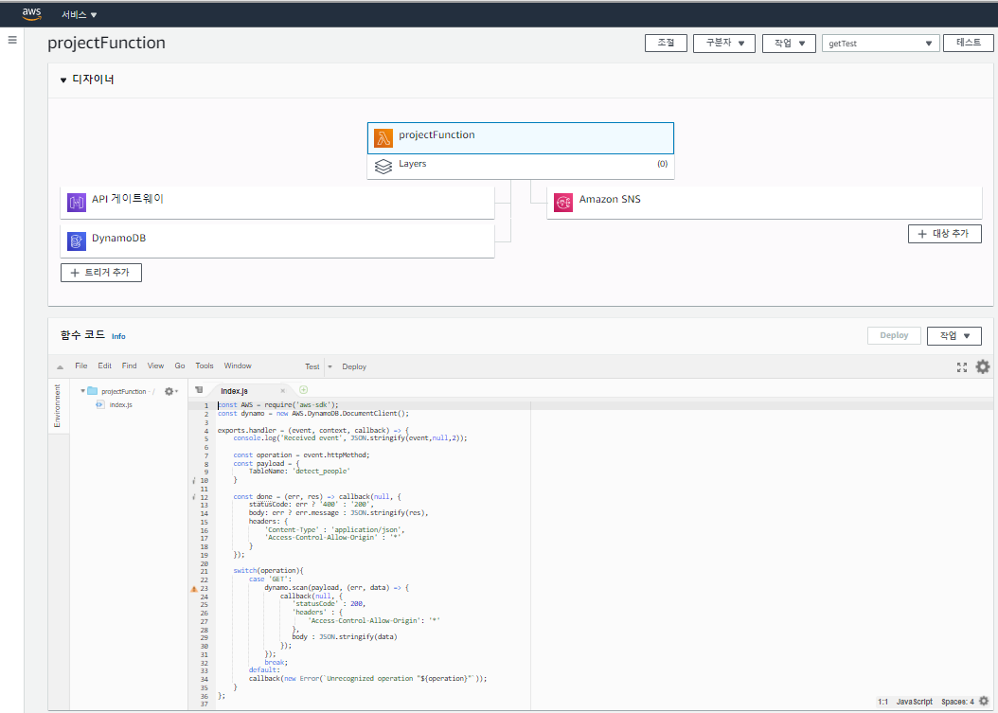
(현재 기준) 주요 연구 결과 및 성과물 (2/3)
Server 부분
대기인원에 대한 데이터를 저장하고 불러오기 위한 서버 구축

Slide 15
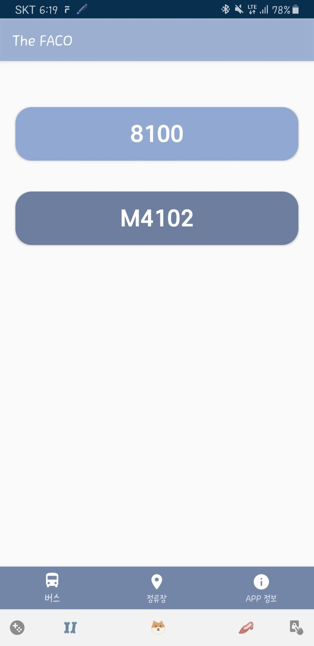
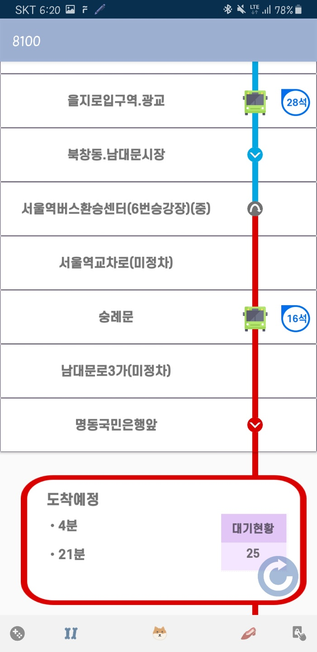
(현재 기준) 주요 연구 결과 및 성과물 (3/3)
APP 부분
1. 공공 데이터포털에서 받아온 버스의 실시간 정보에 대한 UI 구현
2. 데이터베이스에서 받아온 대기인원 정보 UI 구현

Slide 16
Main 기술 이슈 (최종보고때까지 해결해야 할 main point 기술)
객체 인식 기술에 대한 발전
현재의 경우, 라즈베리파이에서 영상에 대한 객체인식 기술에 대한
클라우드 서버에서 만들어지는 데이터 베이스를 이용한 기술개발
클라우드 서버 두가지 방식으로 데이터를 구축하도록 하였다.
하나는, 실시간으로 현재의 각 정류장에서 측정되는 데이터들을 확인.
두번째로는, 모든 정류장에서 그리고, 모든 데이터들을 축적.
이렇게 두개의 데이터 베이스 중, 두번째의 경우 이렇게 축적된 데이터들을 이용하여, 결과적으로

Slide 17
연구비 현황
구 분 | 내 역 |  | 단 가 | 회수 (수량,건) | 금 액 |  | 비고
 |  |  |  |  | 현금 | 현물
직접비 | 엔비디아 젯슨 나노 | NVIDIA Jetson Nano Development Kit-B01 | 120000 | 1 | 120000
 | 총 액 |  |  |  |  |  | 최대 60,000원/1인

Slide 18


